Slide 1
클릭시 메인페이지
<메인>
로그인
로고
새 프로젝트
기존 프로젝트

Slide 2
<회원가입 페이지>
클릭시 메인페이지
로고
로그인
로고
이메일
이름
패스워드
패스워드 확인
핸드폰 번호
번호 확인

Slide 3
<회원가입 성공>
클릭시 메인페이지
로고
로그아웃
환영합니다.
회원 가입을 계속 진행하시려면 여기를 눌러주세요
메일로 전송

Slide 4
클릭시 메인페이지
<이메일 인증 가입 완료>
이메일 인증해야 사용 가능
로고
관리
로그아웃
환영합니다.
몇마디

Slide 5
클릭시 메인페이지
<메인>
관리
로그아웃
로고
새 프로젝트
기존 프로젝트

Slide 6
클릭시 메인페이지
<메인 - 새프로젝트>
관리
로그아웃
로고
서버 이름 추가

Slide 7
클릭시 메인페이지
<메인 - 기존프로젝트>
로고
로그아웃
관리
프로젝트 명
점장 : 이사발
현재 직원 수
프로젝트 명
점장 : 이사발
현재 직원 수
설정
프로젝트 명
점장 : 이사발
현재 직원 수

Slide 8
클릭시 메인페이지
<메인> - 새 프로젝트
로고
설정
로그아웃
알바용(점장)
개인용(준비중)

Slide 9
클릭시 메인페이지
<알바용>
로고
설정
로그아웃
월
사용자 목록

Slide 10
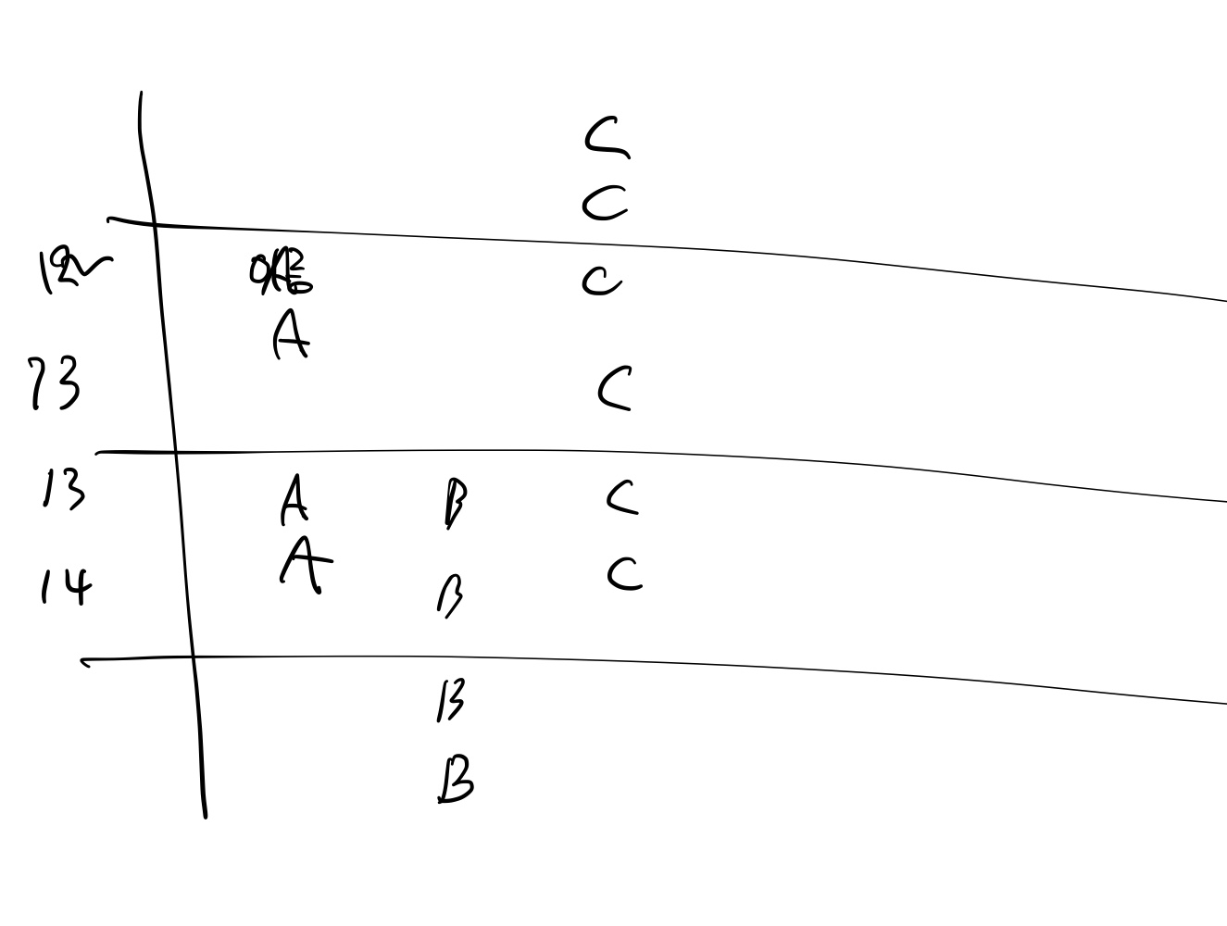
클릭시 메인페이지
년월일
<알바용> - 버튼 클릭시
패티 상해떠요
로고
설정
로그아웃
월
사용자 목록
패티 2개 남음
14
20
12월 25일 박세연님이 대타요청했습니다.
클릭시 메인페이지
메시지
전송

Slide 11
클릭시 메인페이지
<설정>
로고
관리
로그아웃
프로젝트명

Slide 12
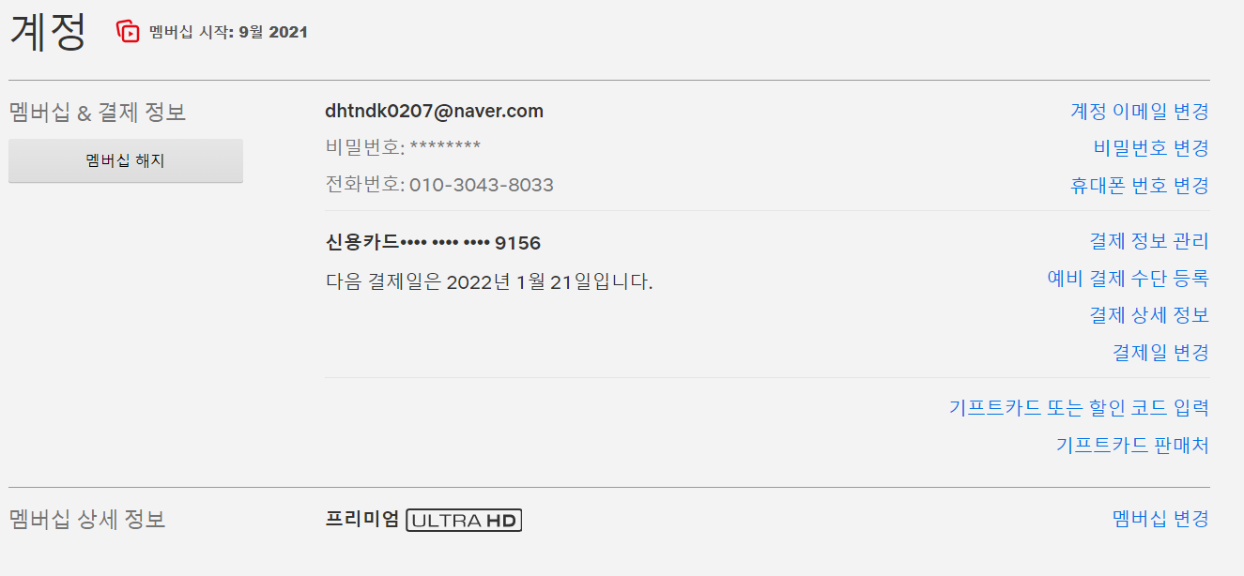
클릭시 메인페이지
<설정>
로고
설정
로그아웃
사용자
(관리자) : 프로젝트 관리
(관리자) : 관리자 변경
프로젝트 나가기
(관리자) : 프로젝트 삭제

Slide 13
클릭시 메인페이지
<설정>
로고
설정
로그아웃
관리자 변경
(관리자) : 관리자 변경
해당 프로젝트 인원
+ 관리자 초대

